Slide 1
Департамент образования города Москвы
Государственное бюджетное общеобразовательное учреждение города Москвы
Школа №1505 «Преображенская»
Реферат на тему:
Творчество Исаака Бродского в период 20-30 годов
Работу выполнил:
Ученица 9А класса
Непорожняя Мария Владимировна
Научный руководитель:
Мазаев Петр Алексеевич
Москва 2018

Slide 2
Цель
Главная цель моего исследования состоит в том, чтобы изучить особенности творчества Бродского в период 1920-30 годов, определить общие идеи и посылы русских художников этого периода, проследить, как развивался Бродский на протяжении этого периода и какое влияние оказало его творчество на советское общество.

Slide 3
Задачи
Определить роль искусства после Октябрьской революции
Определить и дать характеристику основным направлениям искусства данного периода
Рассмотреть деятельность АХРР - ассоциация художников революционной России, куда входил Бродский
Разобрать особенности направлений, в которых работал художник; описать начало его творческого пути
Понять и сформулировать, какой вклад привнес Исаак Израилевич Бродский в развитие советского искусства и культуры.

Slide 4
Проблема
Проблемой исследования является то, что данный автор был оставлен без должного внимания и исследований по данной теме, несмотря на то, что многие писатели и журналисты называют его «главным художником СССР».

Slide 5
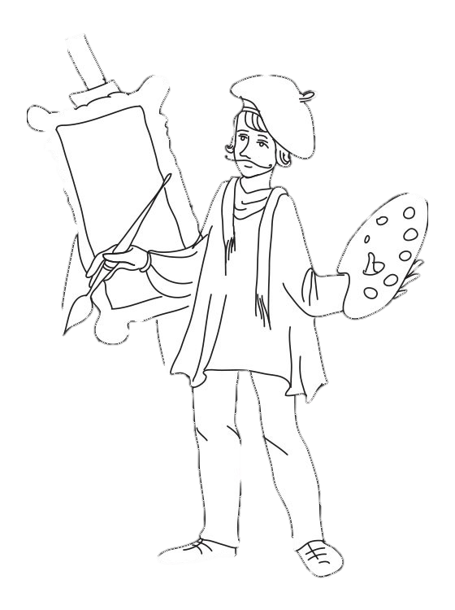
Глава 1.
Искусство – инструмент для выражения новых идей в 20-30 годы.
Основные направления искусства:
Политический плакат
Живопись
Графика

Slide 6
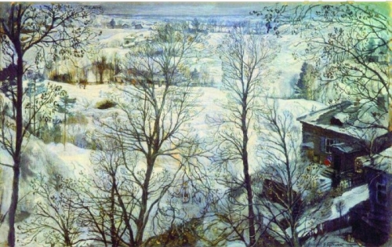
Исаак Бродский «Зимний пейзаж», 1917 г.

Slide 7
ЗАДАЧИ ХУДОЖНИКОВ:
Отстаивать общее дело – борьбу за социализм и коммунизм;
Нести людям правду
Рождать в людях творческое начало
Служить народу

Slide 8
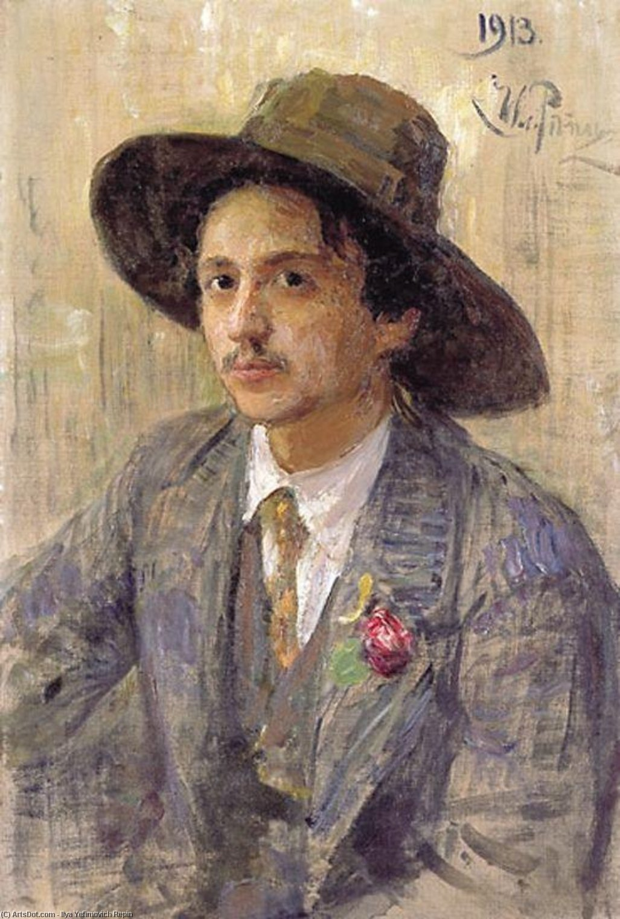
Исаак Израилевич Бродский (1883—1939)
И.И. Бродский получил хорошее образование и уже будучи молодым состоялся как художник. Получил образование в Бердянске, а затем в Академии художеств. Был знаком с Максимом Горьким и Ильей Ефимовичем Репиным, оказавшим на него сильное влияние.

Slide 9
Глава 2.
Соцреализм - условный жанр советского искусства, ведущий жанр, представлял он собой выражение социалистической концепции мира и человека в эпоху борьбы за социалистическое общество.
В этом жанре работал Исаак Бродский.

Slide 10
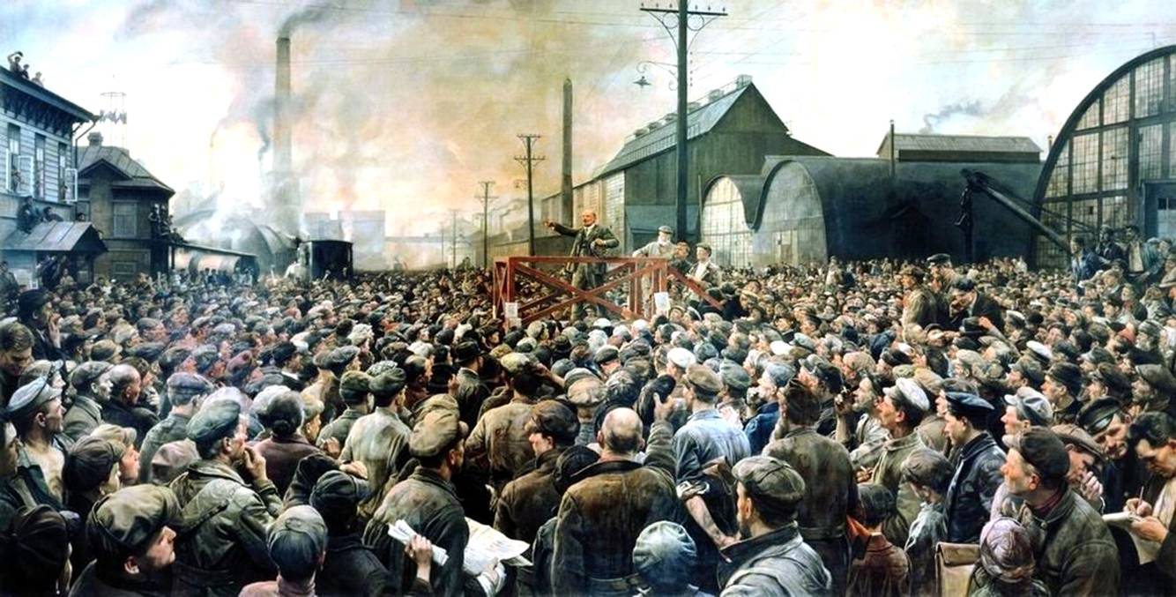
Лениниана – произведение литературы или изобразительного искусства, посвященных В.И. Ленину.
Исаак Бродский «Выступление Ленина на Путиловском заводе», 1929 г.

Slide 11
Бродский вложил свой труд в развитие молодых талантов, которые впоследствии стали знаменитыми деятелями и подарили миру свои произведения искусства.
УЧЕНИКИ:
А.И. Лактионов - советский живописец и график.
Ю.М. Непринцев - советский живописец, график, педагог, профессор.
А.М. Грицай - советский живописец, педагог, профессор.
В.А. Серов – великий русский живописец и график, мастер портрета.

Slide 12
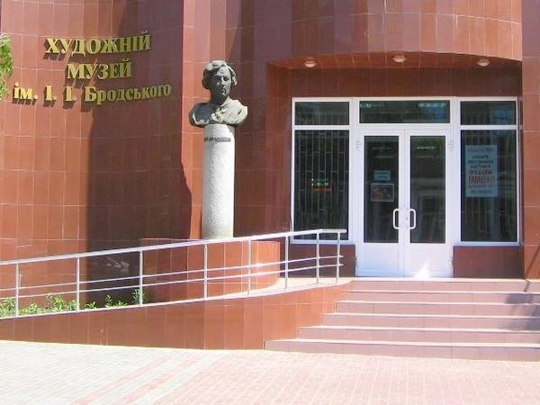
Художественный музей имени И. И. Бродского

Slide 13
Спасибо за внимание!

